Slide 1

黑龙江省高校教师岗前培训
学员操作指南

Slide 2
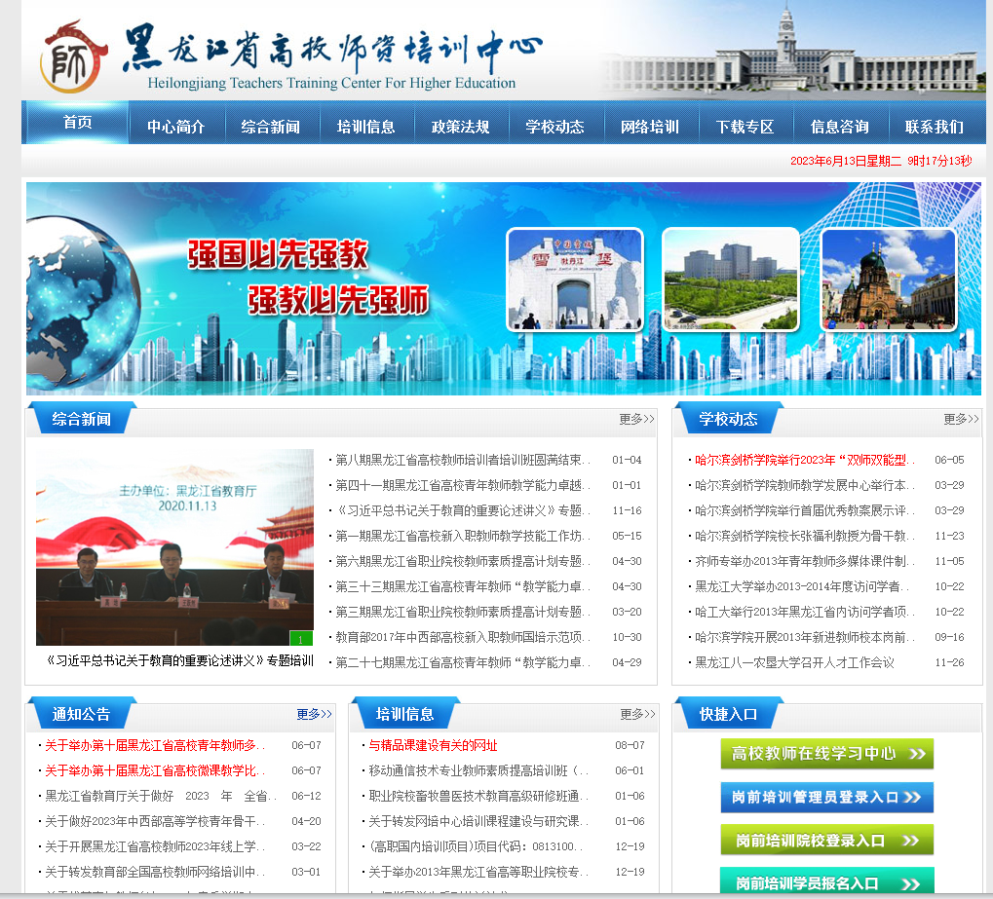
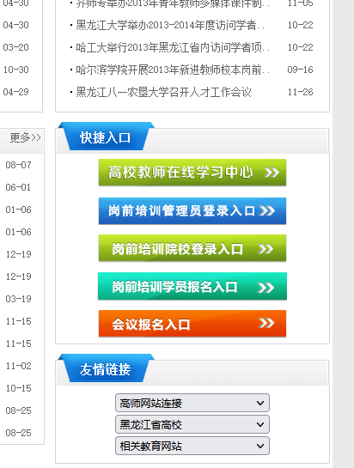
登录方式 http://hljgszx.hrbnu.edu.cn （也可直接登录gqhlj.enetedu.com跳转登录页面）
岗培报名、学习登录入口

Slide 3
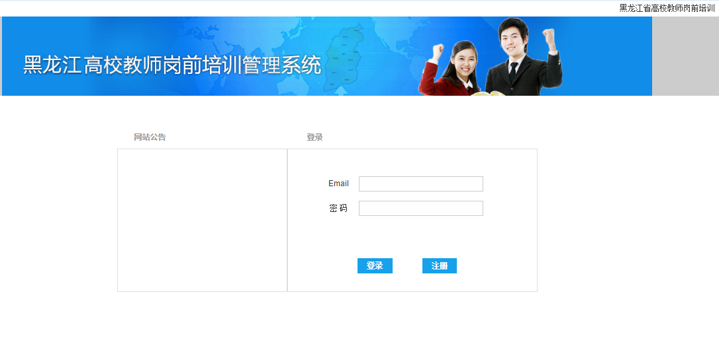
登录方式
gqhlj.enetedu.com
此网页为学员注册页面，同时也是学习登录页面！可注册后收藏此页面，学习期间直接登录！

Slide 4
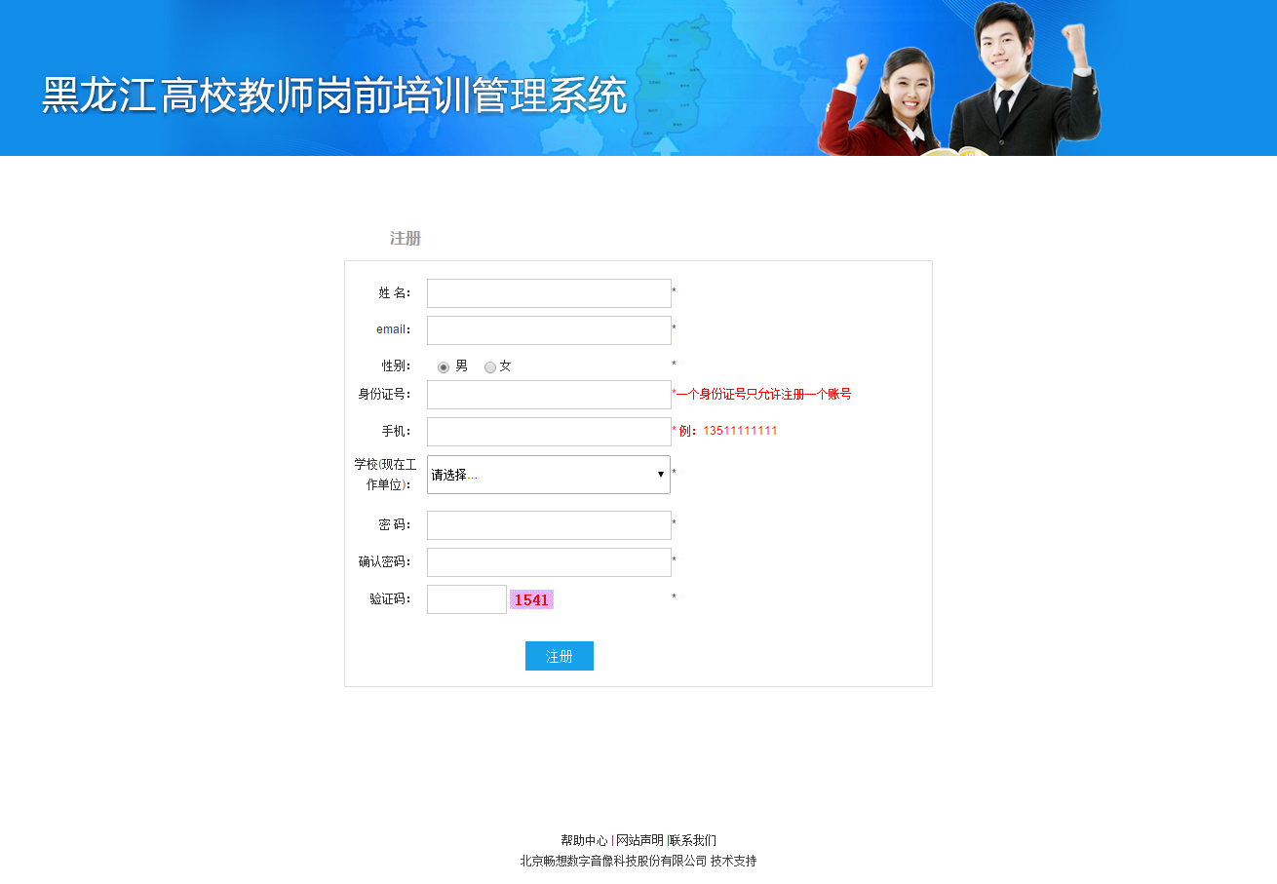
学员注册

Slide 5
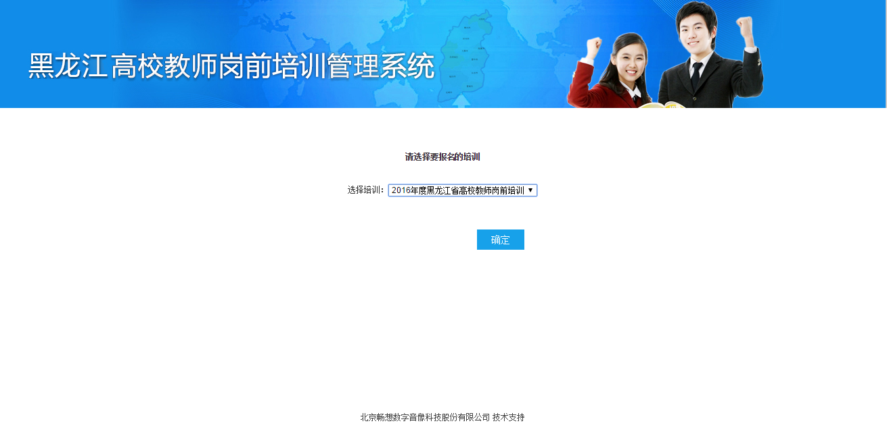
学习中心——我要报名
选择：2025年度黑龙江省高校教师岗前培训（所有参加本年度培训人员均需选择此项）

Slide 6
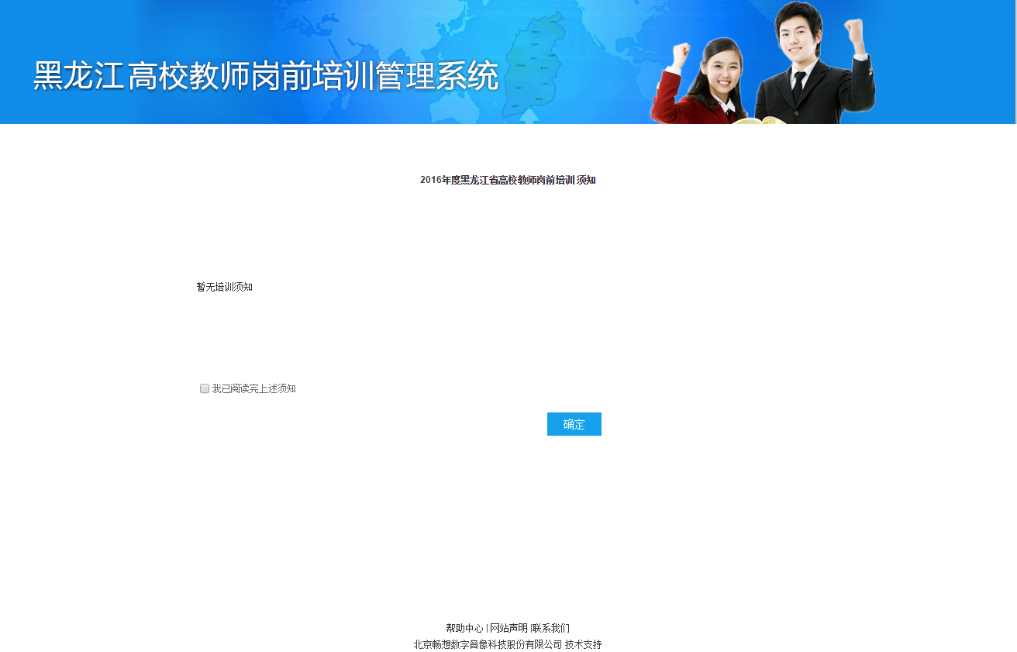
认真阅读2025年度岗前培训须知

Slide 7
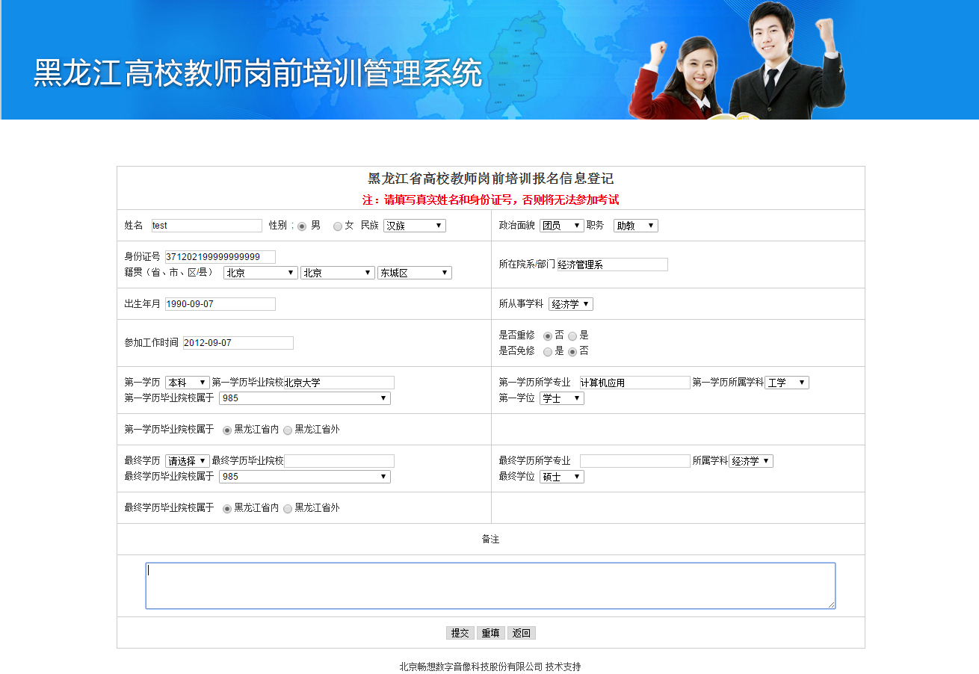
学习中心——我要报名-填写报名信息

Slide 8
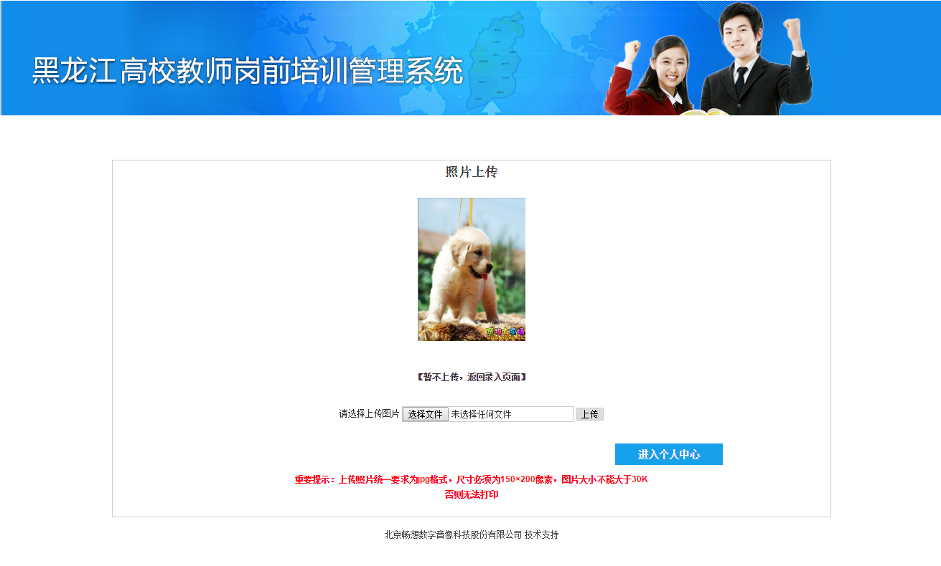

学习中心——我要报名-上传头像
严格按照文件要求上传近期白底免冠照片

Slide 9
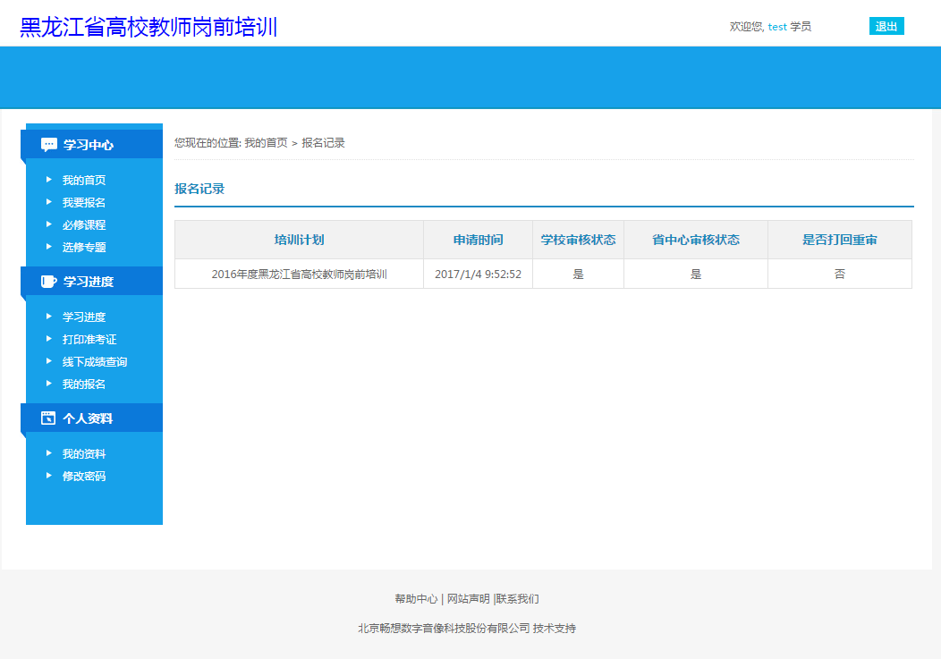
学习进度——我的报名

Slide 10
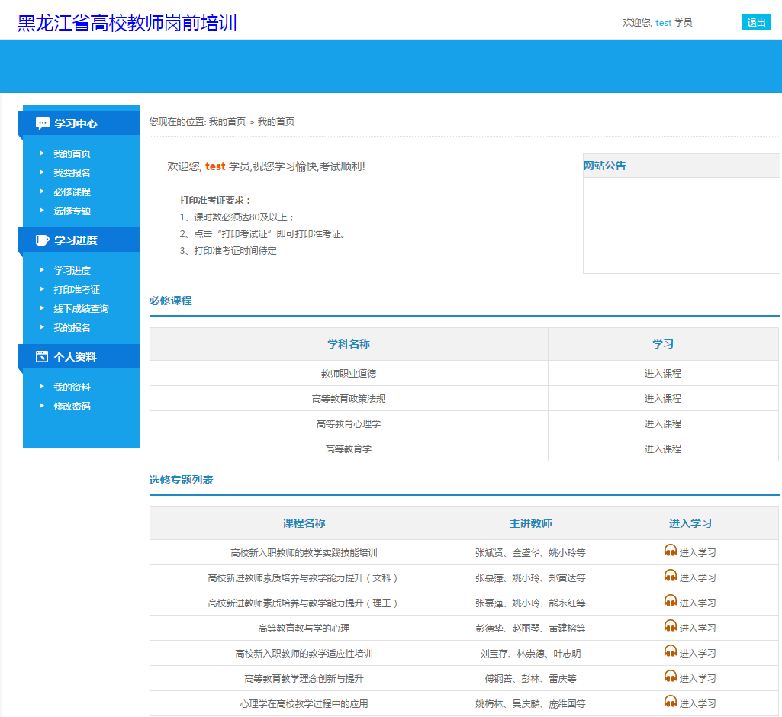
学习中心首页
此页为举例页面，课程等内容显示不完整。以实际登录页面为准。

Slide 11
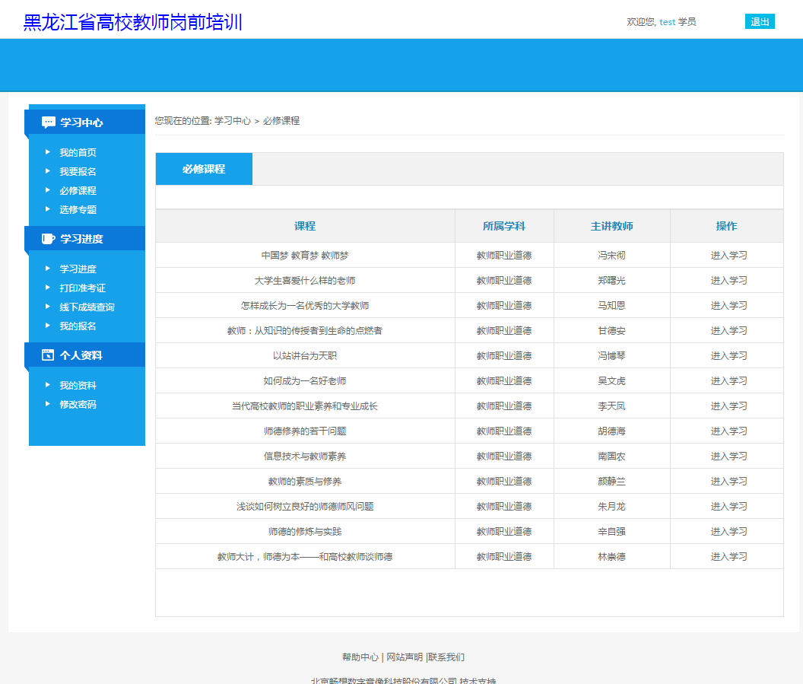
学习中心——必修课程——课程列表
此处仅举例，以实际页面课程显示为准
点击进入学习

Slide 12
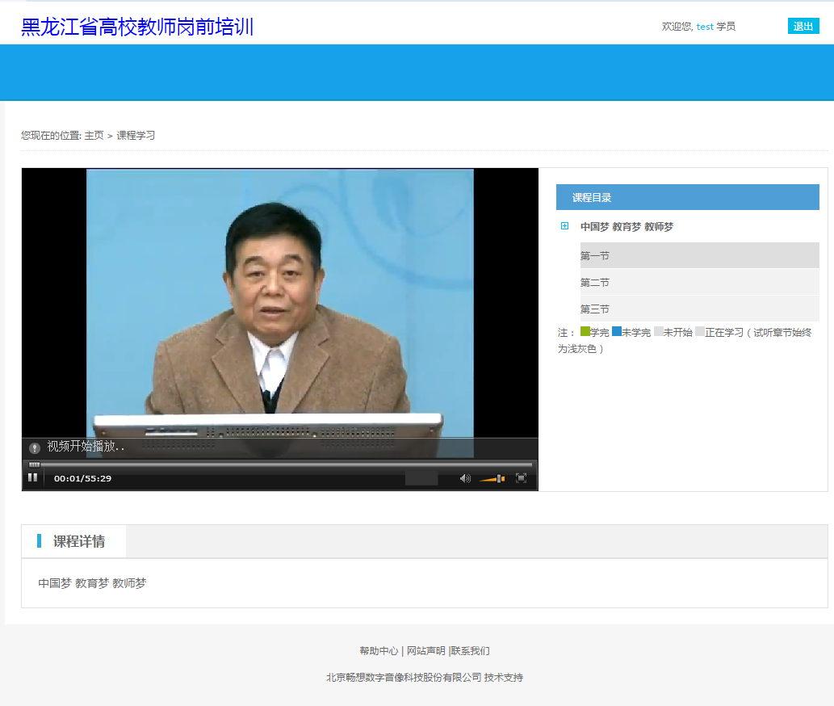
学习中心——必修课程——学习页面
完整学习视频后，更新页面或再次登录，已修读章节会相应变色

Slide 13
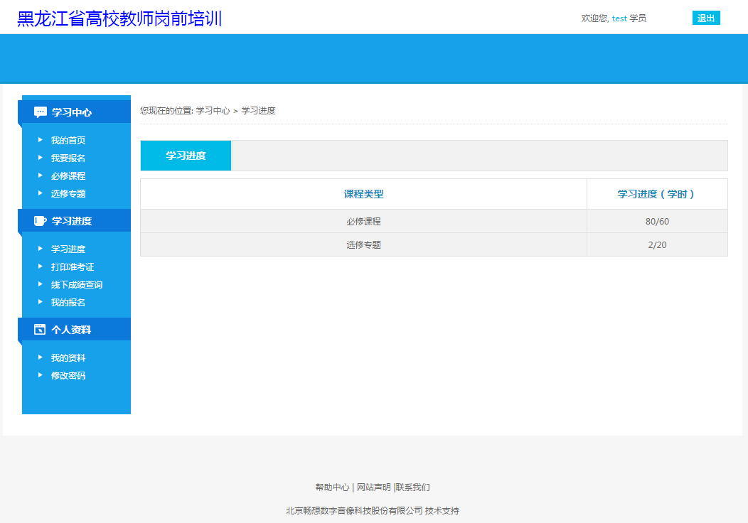
学习进度
此处显示现修读学时和应修读学时，学员学习期间要及时关注查看自己修读情况！

Slide 14
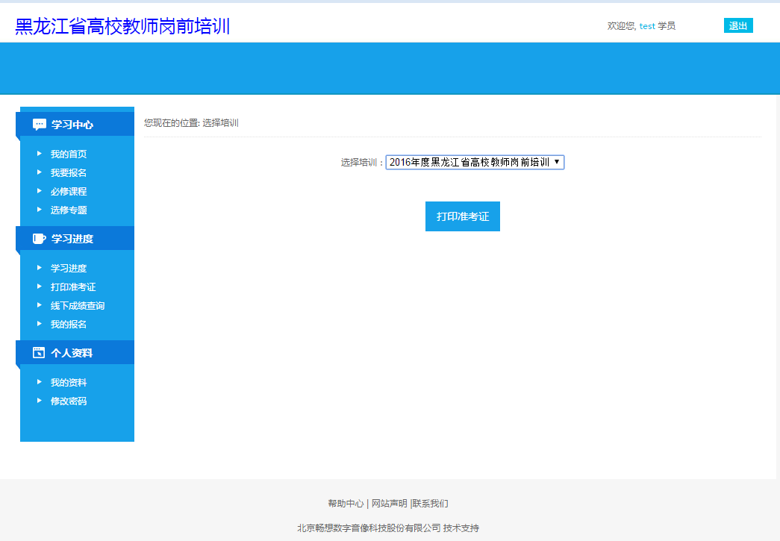
学习进度——打印准考证

Slide 15
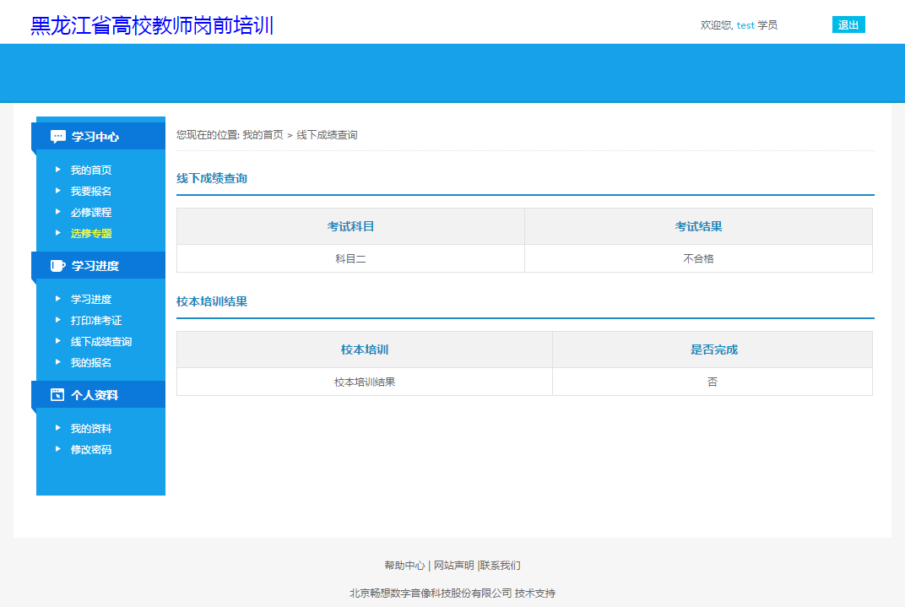
学习进度——线下成绩查询

Slide 16
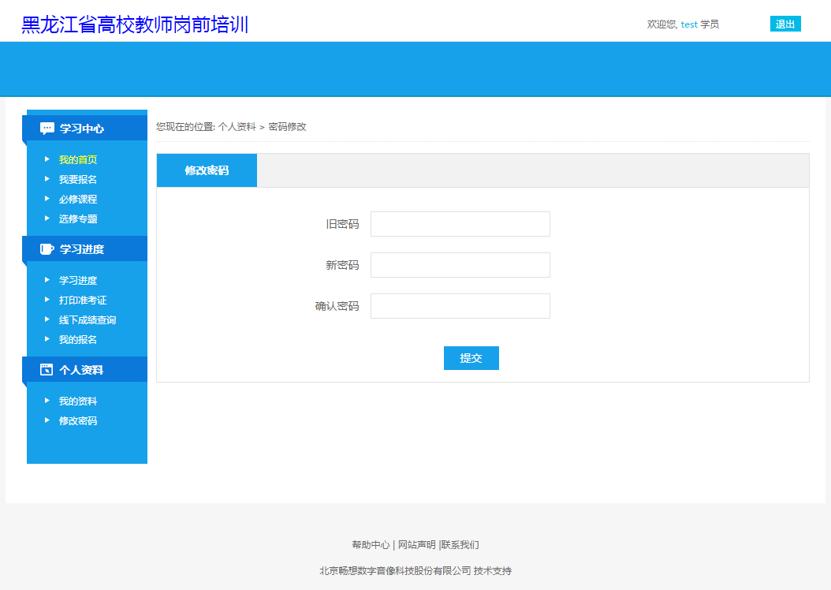
个人资料——修改密码

